Slide 1

Manual de normas

Slide 2
Índice
Capa
Índice
Identidade Visual;
Margens de segurança;
Dimensões Mínimas;
Tipografia “BeachTribe”;
Versões do Logotipo;
Cores do Logótipo;
Comportamento sobre Fundo de cor;
Comportamento sobre Fundo Fotográfico;
Proibições.

Slide 3
Identidade Visual
Bem-vindos ao manual de normas do BeachTribe.
Este manual de normas reúne os elementos que fazem parte da identidade, regras para a sua correta utilização e o sistema de design desenvolvido, funciona como um guia de consulta para questões que possam surgir relativamente ao comportamento da identidade visual.
Nenhum dos elementos explicados e ilustrados deverá ser alterado.
As normas descritas neste manual devem ser respeitadas, visto que as modificações poderão fragilizar a identidade.

Slide 4


2. Margens de Segurança
Sempre que utilizada a identidade visual do BeachTribe, deve garantir-se uma margem de segurança entre os restantes elementos, de modo a possibilitar a plena leitura da imagem. Esta distância de segurança deve corresponder, no mínimo, à altura do símbolo.

Slide 5

3. Dimensões Mínimas
De forma a garantir a completa legibilidade da identidade visual do BeachTribe e dos componentes gráficos que o constituem, é necessário estabelecer uma dimensão mínima para a sua representação.
30mm
30mm
30mm
90mm

Slide 6
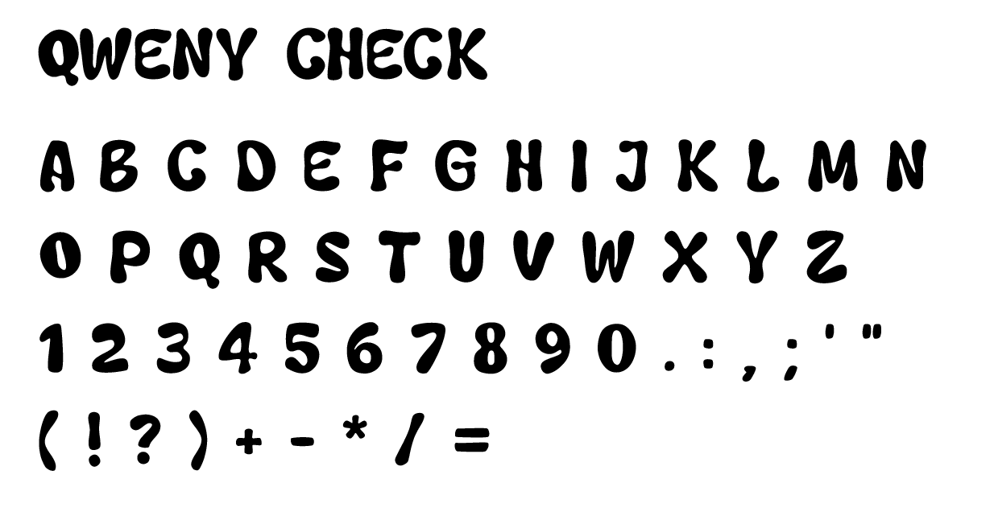
4. Tipografia “BeachTribe”
O tipo de letra da identidade visual da BeachTribe é: Qweny Check Para “Beach” e para “Tribe”:

Slide 7



5. Versões do Logotipo
O nosso logotipo conta com 4 versões sendo elas a versão completa e a versão individual que divergem depois para a sua versão para fundos escuros e versão para fundos claros.

Slide 8
6. Cores do logótipo
Algumas das cores usadas no logótipo
#60B0F4
#F4A460
#191919
#FFFFFF
#FF8200
# 1F6599

Slide 9
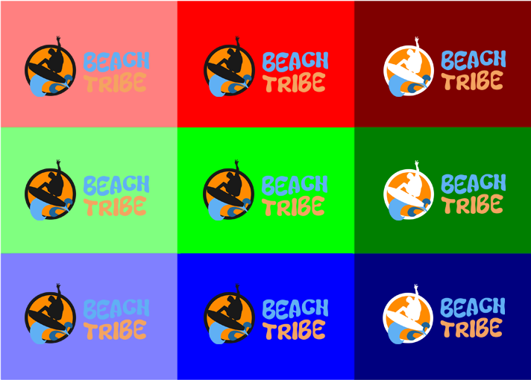
7. Comportamento sobre Fundos de Cor

Slide 10
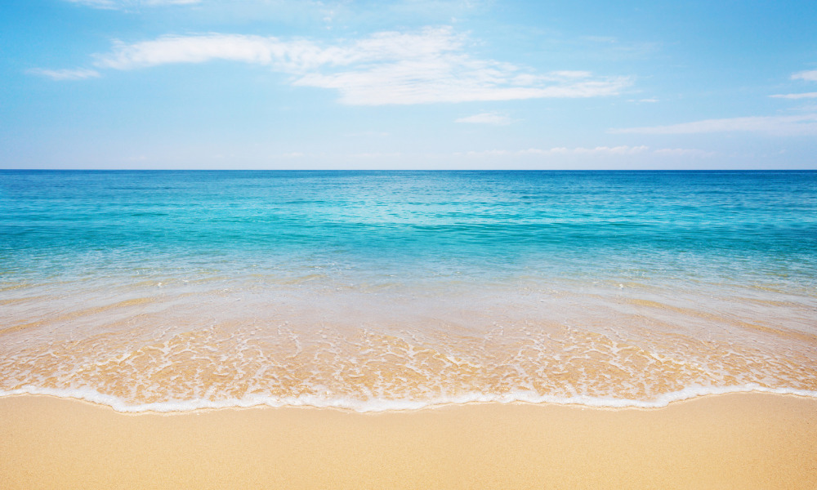
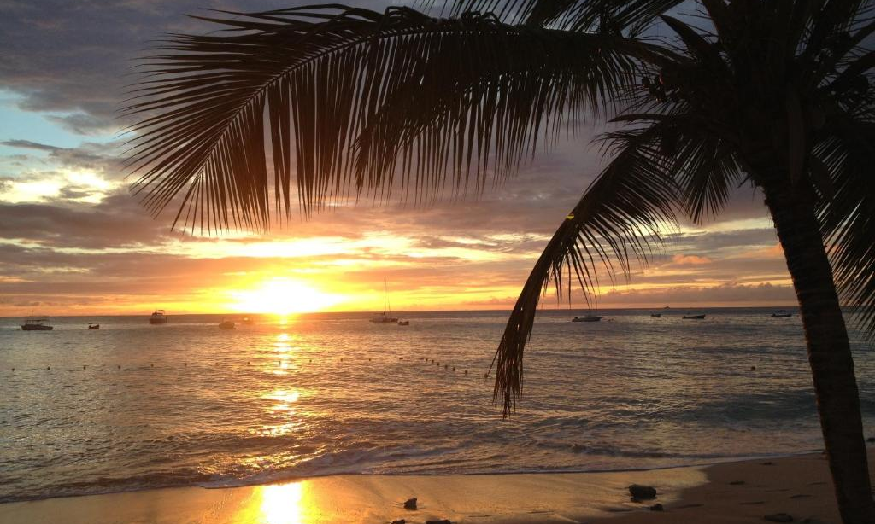
8. Comportamento sobre Fundo Fotográfico
Caso haja a existência de fundos fotográficos, deve ter-se em consideração a inexistência de ruído visual na zona da imagem onde seja aplicada a marca, de maneira que o contraste entre forma e fundo permita uma leitura fácil.

Slide 11



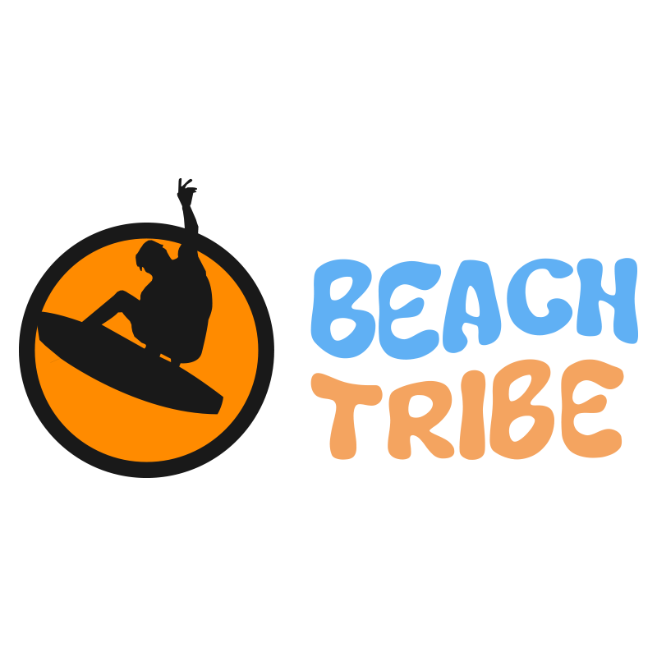

9. Proibições
Para salvaguardar a integridade da identidade visual da BeachTribe e para garantir a identificação da instituição, é essencial enumerar situações que não podem ocorrer na sua representação e reprodução. Estas restrições são do âmbito da cor, da forma e da composição. Aqui estão representadas algumas das incorreções.
1º - Logo sem “Beach”
2º - Logo sem “Tribe”
3º - Logo sem Ondas
4º - Logo sem Surfista

